Slide 1
Аспирант 2 года обучения Коренистов Павел Сергеевич лаборатории низких температур
Научный руководитель – д.ф.-м.н., Марченков Вячеслав Викторович
Специальность 1.3.8. – Физика конденсированного состояния
Тема работы – Синтез, электронные и магнитные свойства сплавов Гейслера.
Задачи текущего года
Изучение литературы по теоретическим и экспериментальным исследованиям сплавов Гейслера.
Резка сплавов системы (Cu_{(1-x)}Co_{x})₂MnAl (0 ≤ x ≤ 1) на электроискровом станке.
Участие в аттестации полученных образцов.
Пробоподготовка для исследования электронных, магнитных, гальваномагнитных и оптических свойств сплавов данной системы.
Участие в измерении электронных, магнитных и оптических свойств.
Анализ полученных результатов, участие в подготовке статей и тезисов докладов.
Выступление с докладами на конференциях и представление статей в печать.

Slide 2
Аспирант 2 года обучения Коренистов Павел Сергеевич лаборатории низких температур
Результаты, полученные в текущем году
Изучалсь литература по тематике работы.
Получены образцы сплавов системы (Cu_{(1-x)}Co_{x})₂MnAl (0 ≤ x ≤ 1) и выполнена их резка.
Проведена аттестация полученных образцов.
Выполнена пробоподготовка образцов для исследования электронных, магнитных, гальваномагнитных и оптических свойств.
На текущий момент проводится анализ полученных характеристик.
Опубликовано 1 статья и представлено 5 докладов на конференциях.

Slide 3
Аспирант 2 года обучения Коренистов Павел Сергеевич лаборатории низких температур
Апробация работы
Статьи
IEEE Transactions on Magnetics; Electronic properties and electronic structure of Co₂YSi (Y = Ti, V, Cr, Mn, Fe) Heusler alloys; A.A. Semiannikova, Yu.A. Perevozchikova, A.V. Lukoyanov, E.I. Shreder, A.A. Makhnev, E.B. Marchenkova, P.S. Korenistov, V.V. Marchenkov; 2022 г.; V. 58; NO. 2; P. 1-5. DOI 10.1109/TMAG.2021.3082278
Статьи, принятые в печать
Физика металлов и металловедение; Магнитные и электрические свойства соединений Гейслера Co₂MnZ (Z = Al, Si, Ga, Ge, Sn); А.А. Семянникова, Ю.А. Перевозчикова, П.С. Коренистов, Е.Б. Марченкова, А.В. Королев, В.В. Марченков; 2022 г.; V. 123; NO. 7; P. 1-6.DOI: 10.31857/S0015323022070166

Slide 4
Аспирант 2 года обучения Коренистов Павел Сергеевич лаборатории низких температур
Тезисы докладов на международных конференциях
XXIV Уральская международная зимняя школа по физике полупроводников; Магнитное состояние и электронный транспорт в литых и быстрозакаленных интерметаллидах Mn₂FeAl и Mn₃Al; П.С. Коренистов, А.А. Семянникова, Ю.А. Перевозчикова, А.В. Лукоянов, В.Ю. Ирхин, Е.Б. Марченкова, T. Gao, В.В. Марченков; 2022 г.; сборник тезисов докладов; стр. 213-214.
XXIV Уральская международная зимняя школа по физике полупроводников; Магнитные и электрические свойства соединений Гейслера (Cu_{(1-x)}Co_{x})₂MnAl (0 ≤ x ≤ 1); Ю.А. Перевозчикова, П.С. Коренистов, А.А. Семянникова, В.В. Марченков; 2022 г.; сборник тезисов докладов; стр. 230-231.
XXIV Уральская международная зимняя школа по физике полупроводников; Электронные и магнитные свойства соединений Гейслера Mn₂YAl (Y = V, Cr, Mn, Fe, Co, Ni); А.А. Семянникова, Ю.А. Перевозчикова, А.В. Лукоянов, В.Ю. Ирхин, П.С. Коренистов, Е.Б. Марченкова, T. Gao, В.В. Марченков; 2022 г.; сборник тезисов докладов; стр. 234-235.

Slide 5
Аспирант 2 года обучения Коренистов Павел Сергеевич лаборатории низких температур
Тезисы докладов на международных конференциях
IEEE Intern. Magnetic Virtual Conference; Electronic properties and electronic structure of Co₂YSi (Y = Ti, V, Cr, Mn, Fe, Co, Ni) Heusler alloys; A.A.Semiannikova, Yu.A.Perevozchikova, A.V.Lukoyanov, E.I.Shreder, A.A.Makhnev, P.S.Korenistov, V.V.Marchenkov; 2021 г.; тез. не издавались.
XXIV Международная конференция «Новое в магнетизме и магнитных материалах»; Особенности поведения электро- и магнитосопротивления системы сплавов Гейслера Co₂MeSi (Me = Ti, V, Cr, Mn, Fe, Co, Ni); П.С. Коренистов, А.А. Семянникова, Ю.А. Перевозчикова, В.В. Марченков; 2021 г.; сборник тезисов докладов.

Slide 6
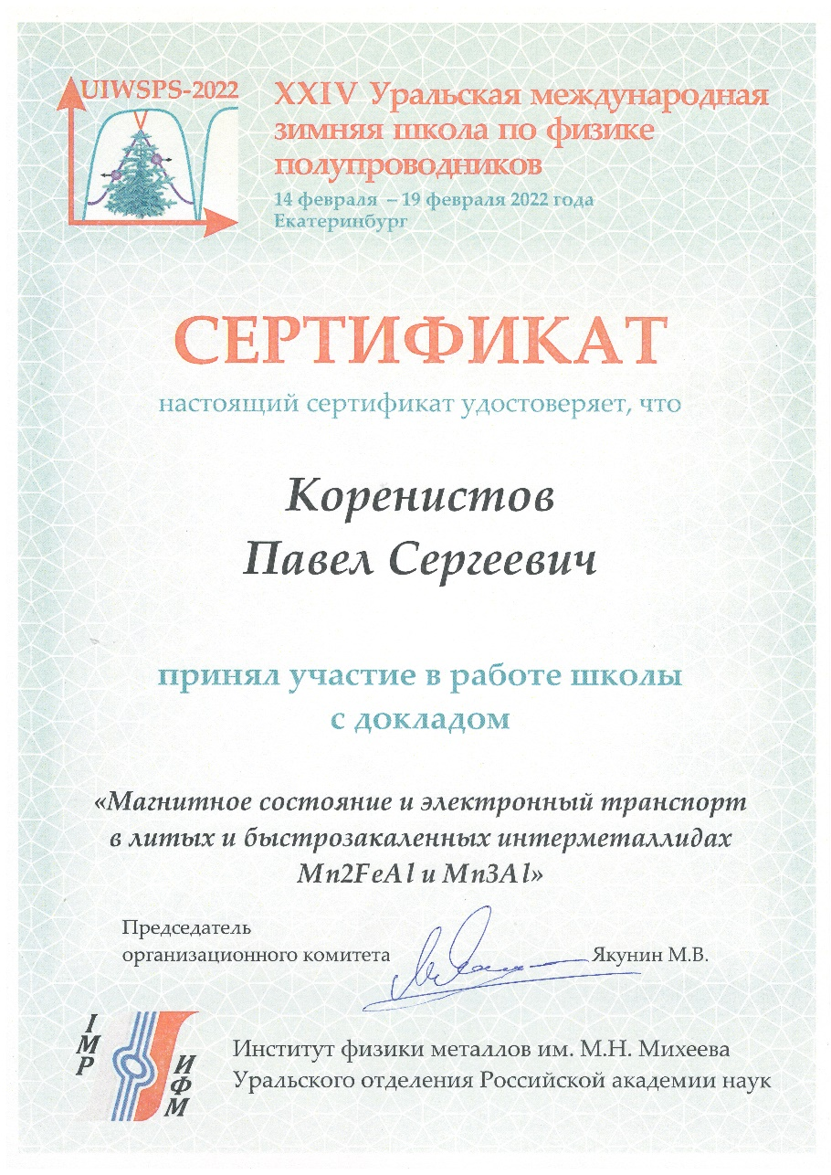
Аспирант 2 года обучения Коренистов Павел Сергеевич лаборатории низких температур
Экзамены
Экзамен по английскому
Сдан – «отлично».
Участие в грантах
Проект ИФМ УрО РАН м19-21
Проект РНФ №22-22-00935
Был в составе организационного комитета на «XXIV Уральской международной зимней школе по физике полупроводников»

Slide 7
Аспирант 2 года обучения Коренистов Павел Сергеевич лаборатории низких температур
Таблица показателей
Показатели | Баллы | 1 год | 2 год |  | Итого баллов
 |  | Баллы | Кол-во | Баллы
Публикации в изданиях ВАК (вышедшие из печати) | 20 | 100 | 2 | 40 | 140
Публикации в изданиях ВАК (принятые в печать) | 5 | 5 | 1 | 5 | 10
Свидетельство о программах для ЭВМ, зарегистрированных в установленном порядке | 20 | 0
Патент | 20 | 0
Соавторство в монографии | 5 | 0
Оформленное ноу-хау | 5 | 5
Публикации в других изданиях (не тезисы) | 2 | 0
Тезисы доклада на международной конференции | 5 | 5 | 4 | 20 | 30
Тезисы доклада на российской конференции | 3 | 0
Участие в конференции с устным докладом | 2 | 0 | 1 | 2 | 2
Участие в конференции со стендовым докладом | 1 | 0 | 1 | 1 | 1
Сданный на «отлично» кандидатский экзамен | 20 |  | 1 | 20 | 20
Сданный на «хорошо» кандидатский экзамен | 15 | 15 |  |  | 15
Сданный на «удовлетворительно» кандидатский экзамен | 10
Участие в грантах в качестве: исполнителя | 5 | 10 | 2 | 10 | 20
Участие в грантах в качестве: руководителя | 10
Общая сумма |  | 140 |  | 98 | 238

Slide 8
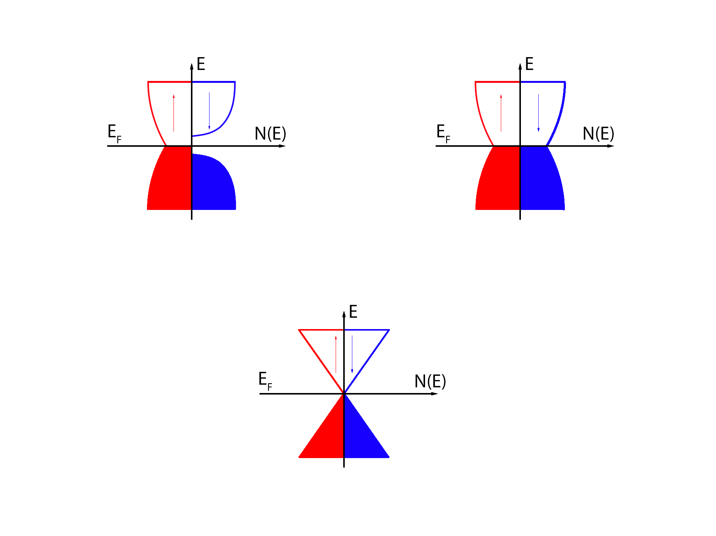
Система сплавов Гейслера (Cu_{(1-x)}Co_{x})₂MnAl (0 ≤ x ≤ 1)
Рисунок 1 -Ферромагнетик: Cu₂MnAl [1].
Рисунок 2 - Полуметаллический ферромагнетик:
Co₂MnAl [2].
1. Journal of Alloys and Compounds; Study of electronic, magnetic, optical and elastic properties of Cu2MnAl a gapless full Heusler compound; D.P. Rai, R.K. Thapa; 2014 г.; №V. 612; P. 355-360.
2. IEEE Transactions on Magnetics; Structural Heusler Alloy and Magnetic Characterization of Half-Metallic Co₂MnAl; T. Ryba, Z. Vargova, J. Kovac, P. Diko, V. Kavecansky, S. Piovarci, C. Garcia, R. Varga; 2015 г.; №V. 51; NO. 1; P. 2600103 – 2600106.

Slide 9
Система сплавов Гейслера (Cu_{(1-x)}Co_{x})₂MnAl (0 ≤ x ≤ 1)
Таблица 1 – Элементный состав полученных сплавов и параметры решетки
Соединение | Элементный состав | Параметр решетки a, Å
 |  | (L2₁) | (L2₁’) | (FCC)
Cu₂MnAl | Cu_{1.98}Mn_{0.99}Al_{1.03} | 5,97
Cu_{1.75}Co_{0.25}MnAl | Cu_{1.72}Co_{0.25}MnAl_{1.03} | 5,96
Cu_{1.5}Co_{0.5}MnAl | Cu_{1.48}Co_{0.51}Mn_{0.98}Al_{1.03} | 5,95 | 5,82
Cu_{1.25}Co_{0.75}MnAl | Cu_{1.24}Co_{0.72}Mn_{0.98}Al_{1.06} | 5,945 | 5,8
CuCoMnAl | Cu_{0.98}Co_{0.99}Mn_{0.98}Al_{1.05} | 5,95 | 5,79
Cu_{0.75}Co_{1.25}MnAl | Cu_{0.67}Co_{1.25}Mn_{0.96}Al_{1.12} |  | 5,82 | 3,74
Cu_{0.5}Co_{1.5}MnAl | Cu_{0.47}Co_{1.48}Mn_{0.98}Al_{1.07} |  | 5,82 | 3,75
Cu_{0.25}Co_{1.75}MnAl | Cu_{0.19}Co_{1.76}Mn_{1.08}Al_{0.97} |  | 5,82
Co₂MnAl | Co₂Mn_{1.01}Al_{0.99} |  | 5,82

Slide 10
Система сплавов Гейслера (Cu_{(1-x)}Co_{x})₂MnAl (0 ≤ x ≤ 1)
Рисунок 3 – Дисперсия оптической проводимости
Рисунок 4 – Температурные зависимости удельного сопротивления

Slide 11
Спасибо за внимание!

